Slide 1

«БЕЗОПАСНОЕ КОЛЕСО» тесты

Slide 2
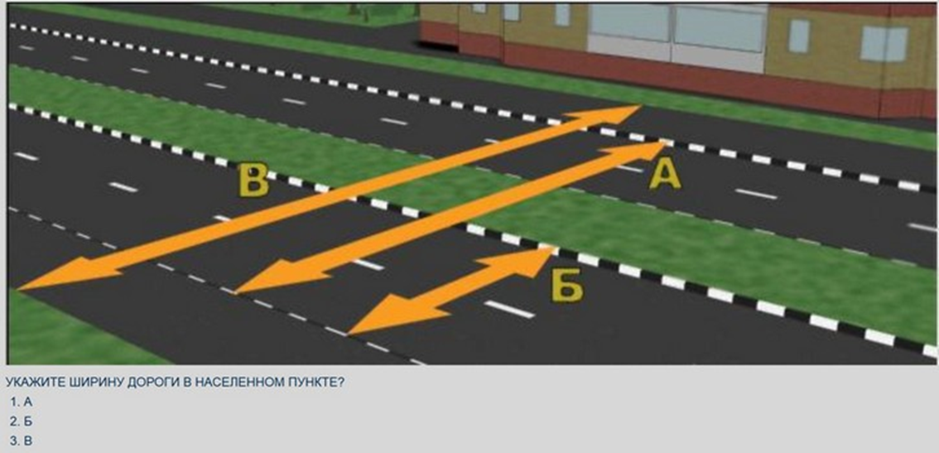
Ответ :В

Slide 3
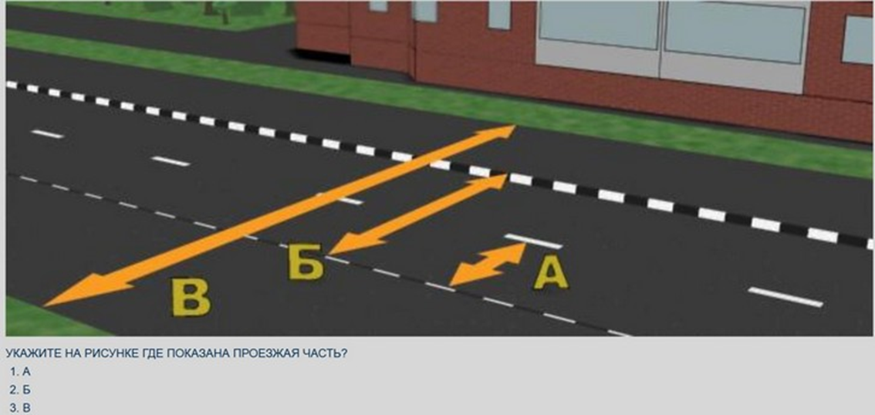
Ответ: Б

Slide 4
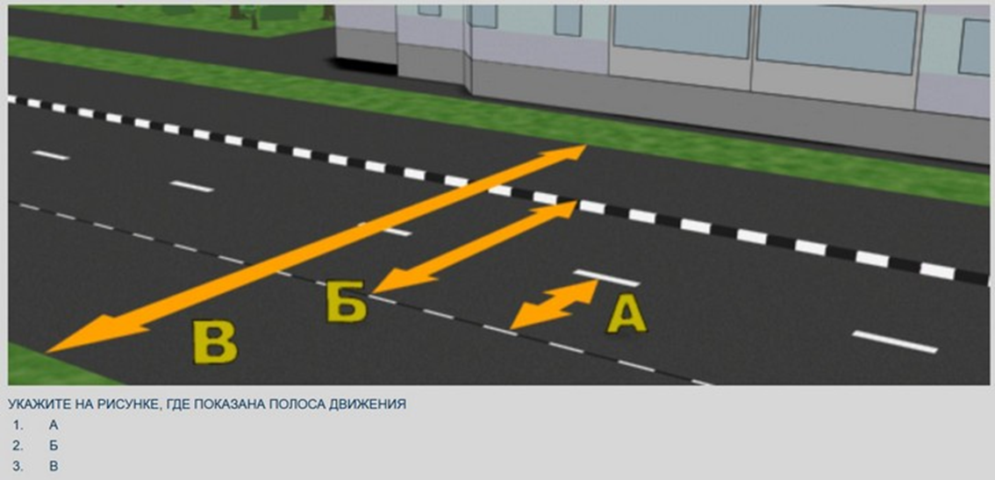
Ответ: А

Slide 5
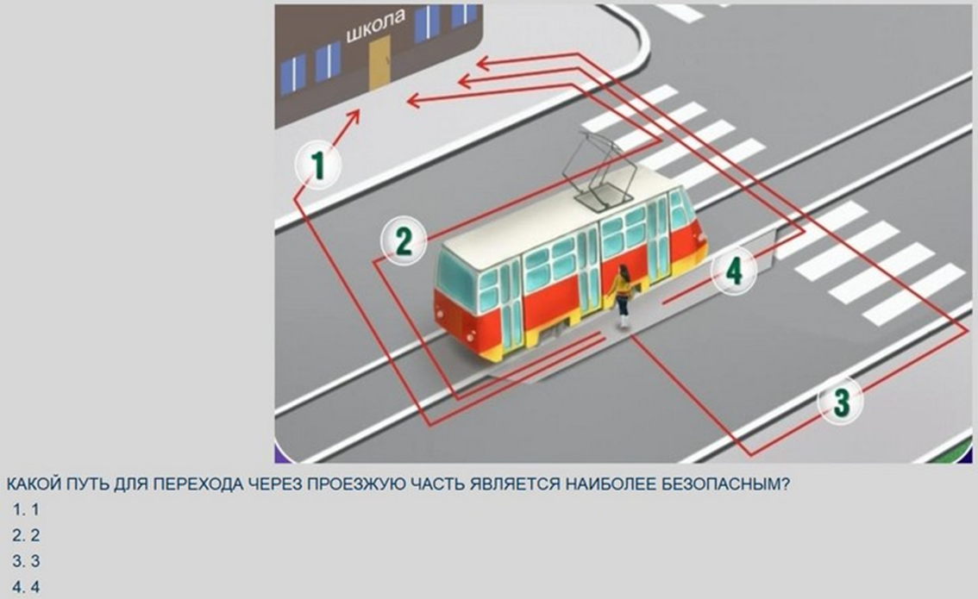
Ответ :4

Slide 6
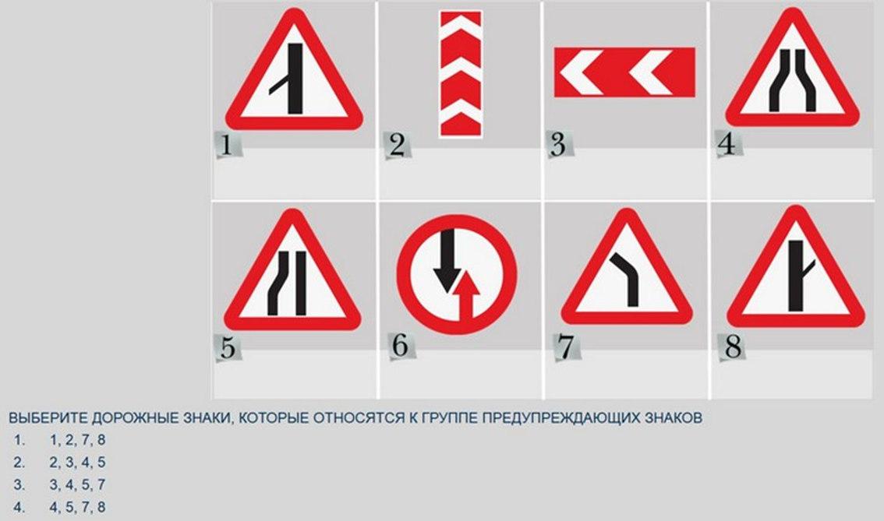
Ответ:3,4, 5,7

Slide 7
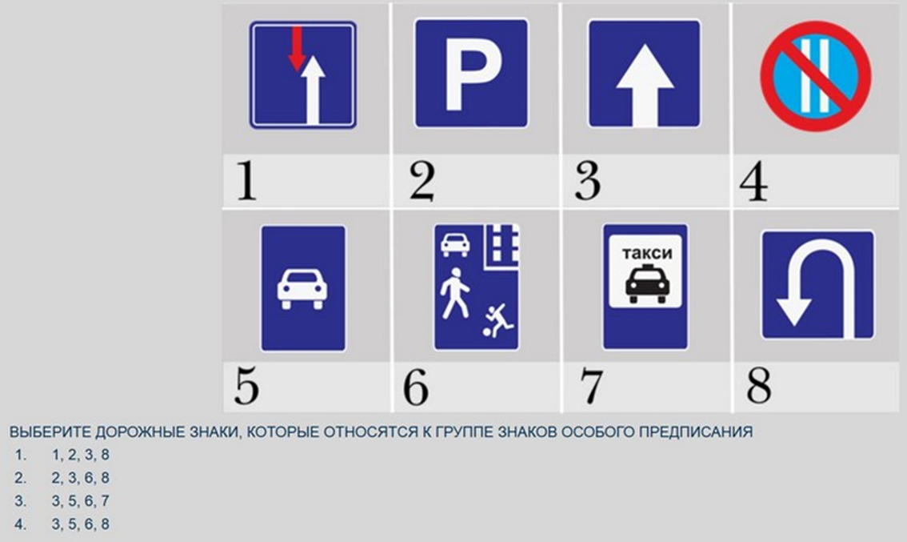
Ответ:3,5,6,7

Slide 8
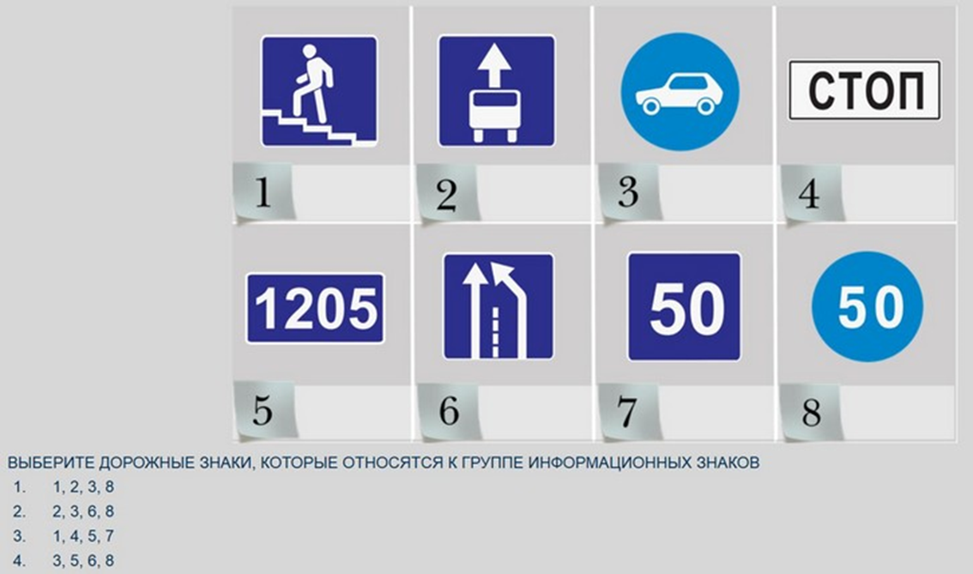
Ответ:1,4,5,7

Slide 9
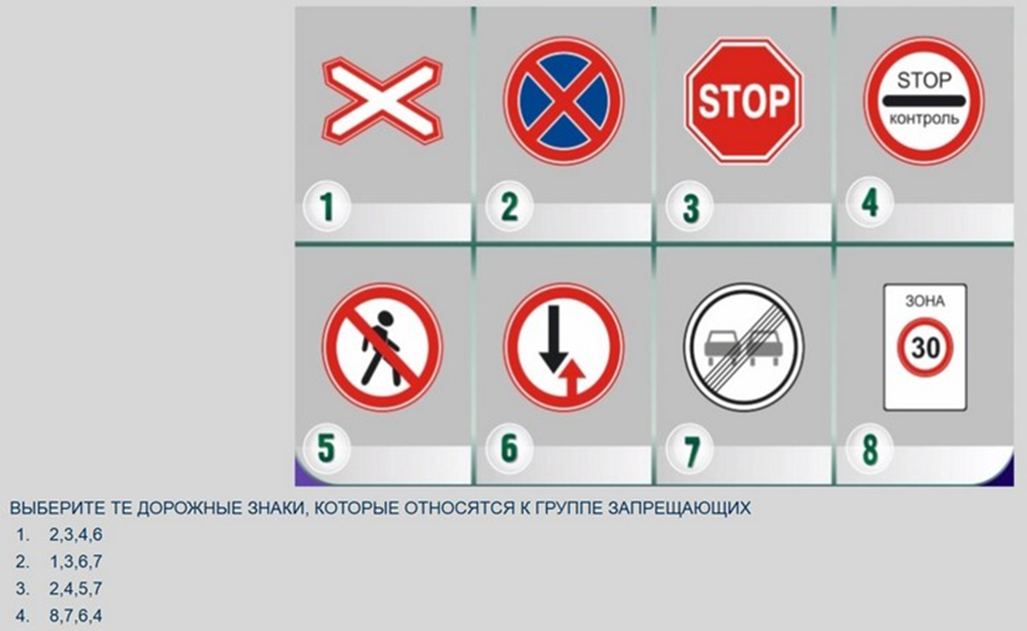
Ответ:2,4,5.7

Slide 10
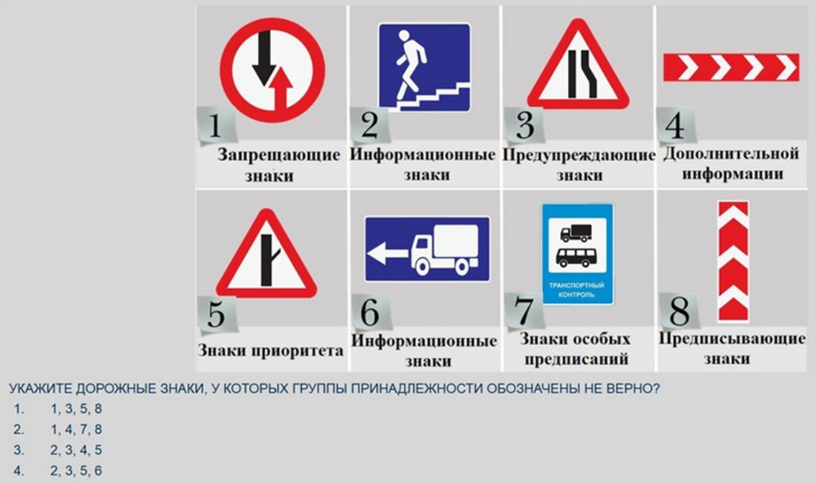
Ответ: 1,4,7,8:

Slide 11
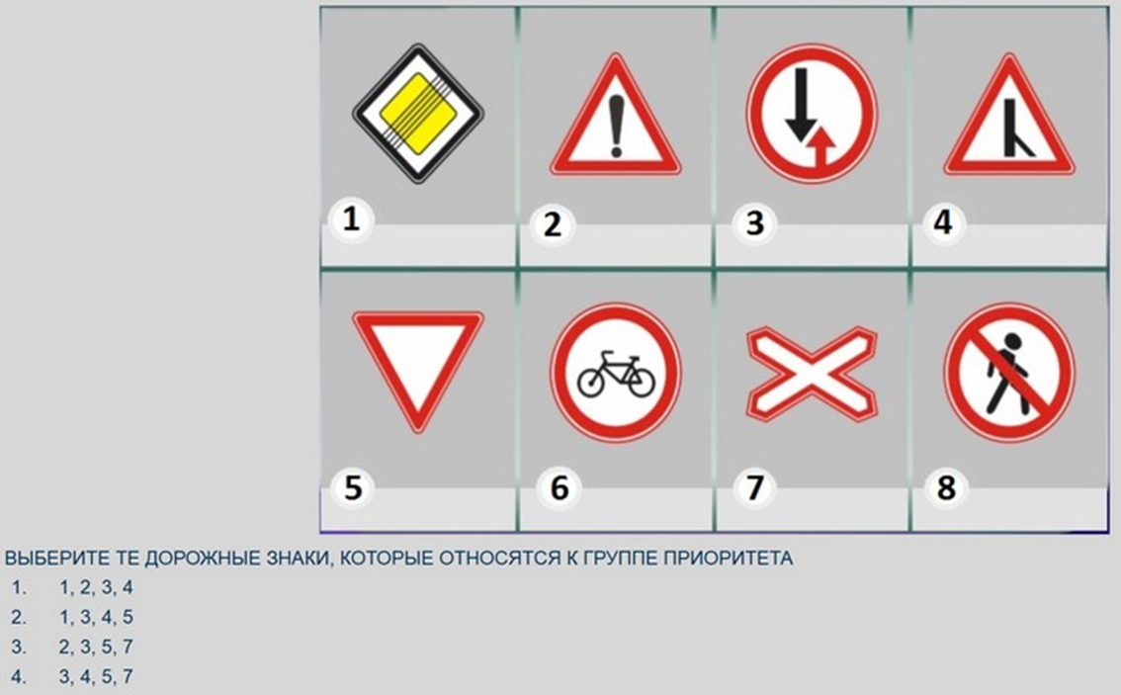
Ответ:1,3,4,5

Slide 12
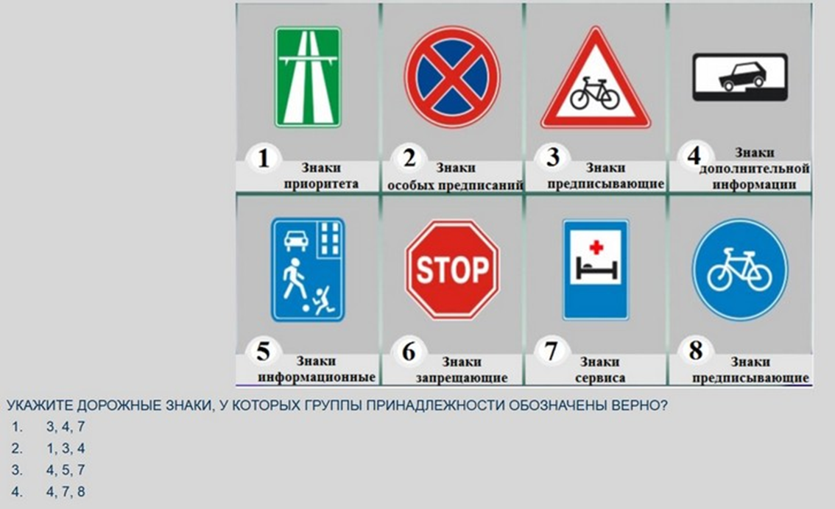
Ответ:4,7,8

Slide 13
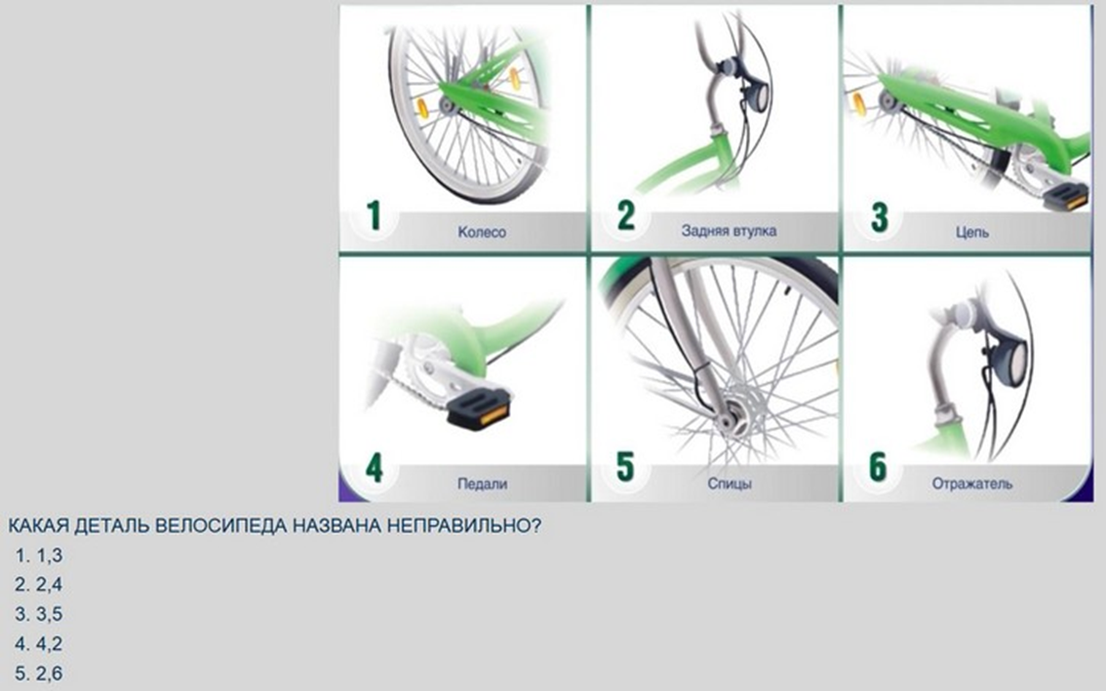
Ответ:2.6

Slide 14
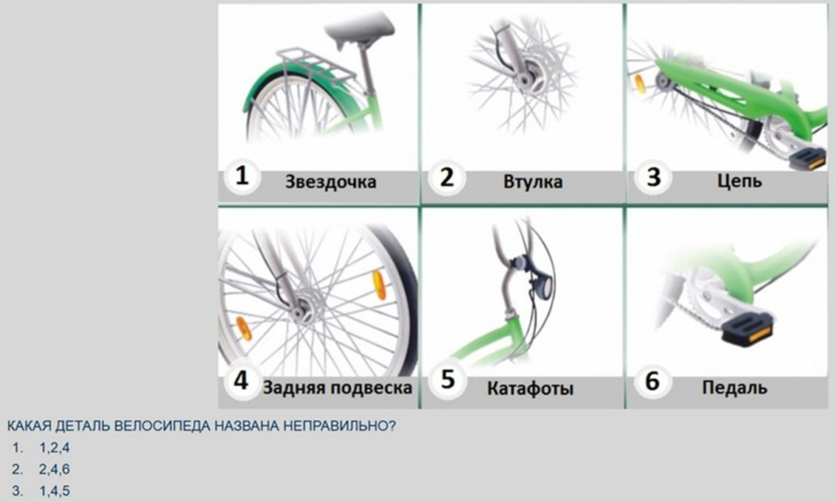
Ответ:1.4.5

Slide 15
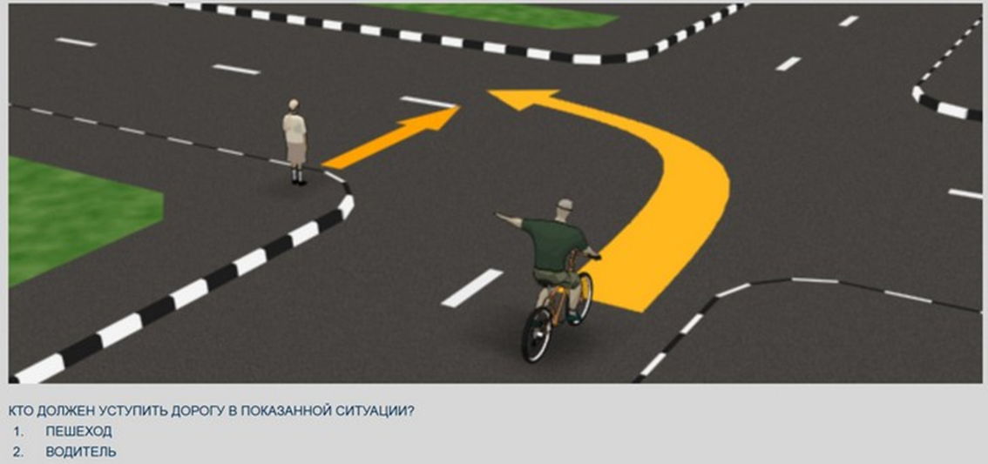
Ответ: велосипедист:

Slide 16
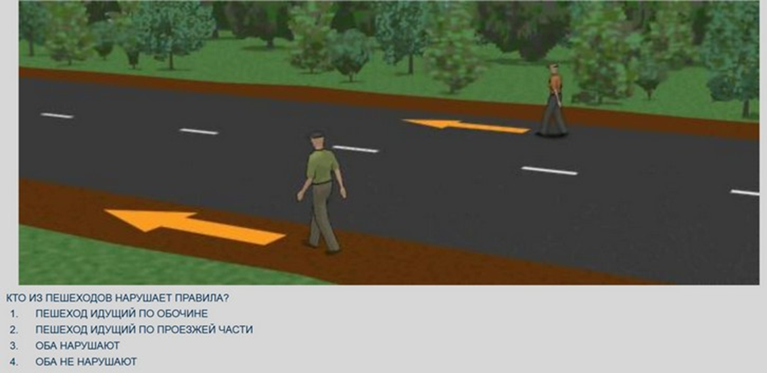
Ответ: Пешеход идущий по проезжей части

Slide 17
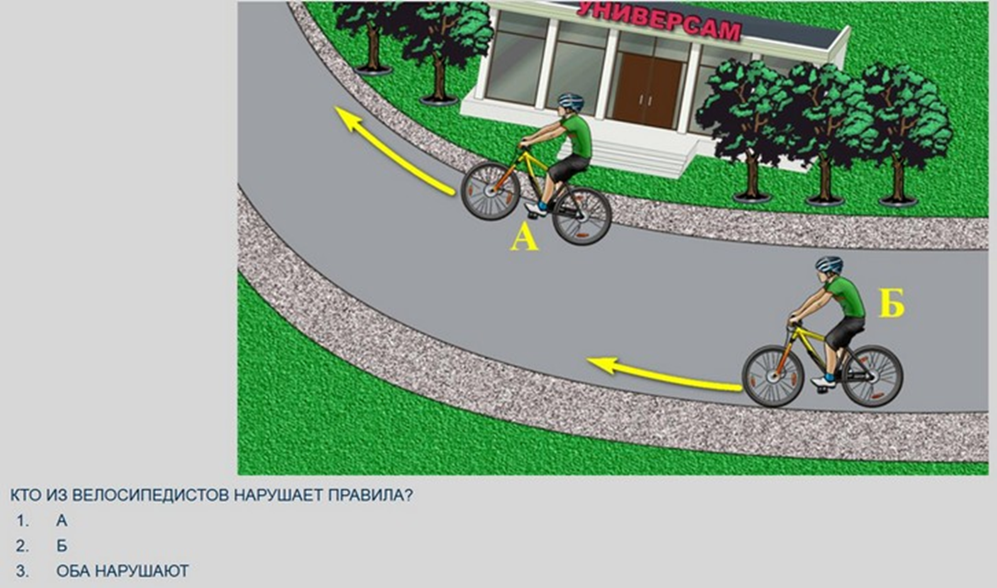
Ответ: Б

Slide 18
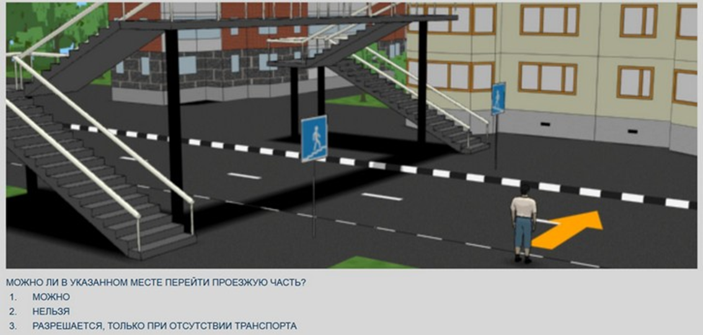
Ответ: Нельзя

Slide 19
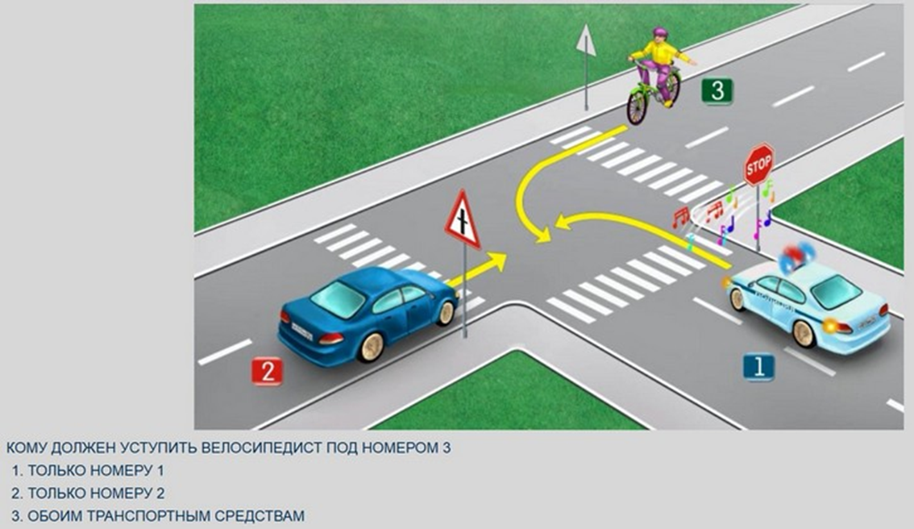
Ответ: Обоим транспортным средствам

Slide 20
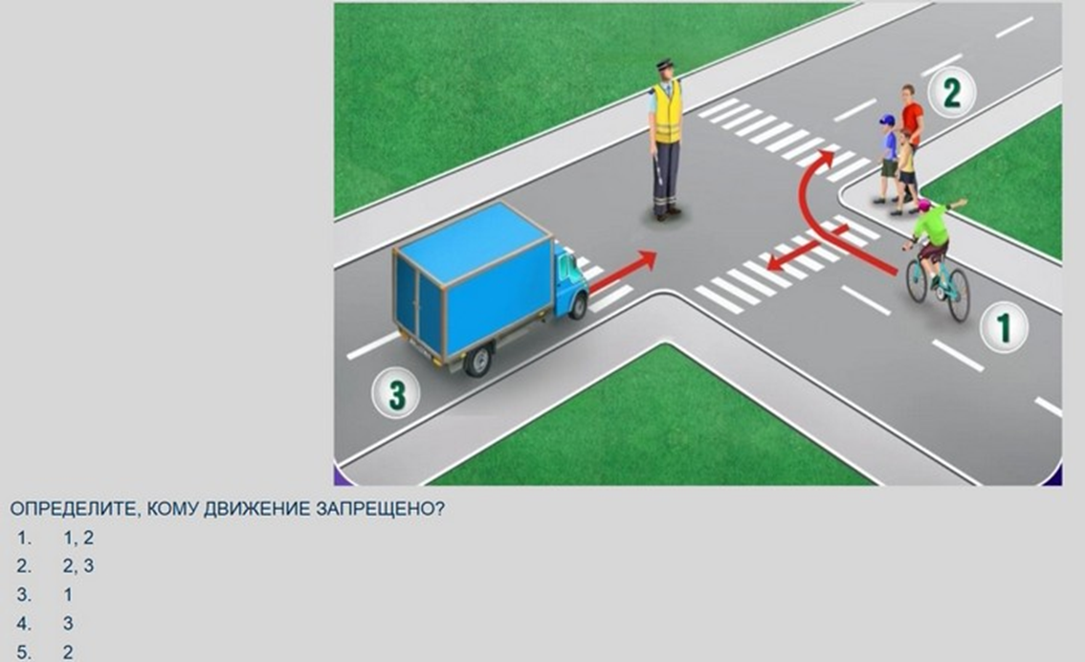
Ответ: велосипедисту

Slide 21
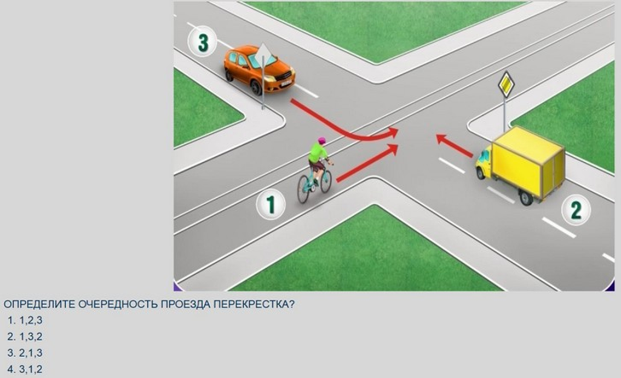
Ответ: 1,3,2

Slide 22
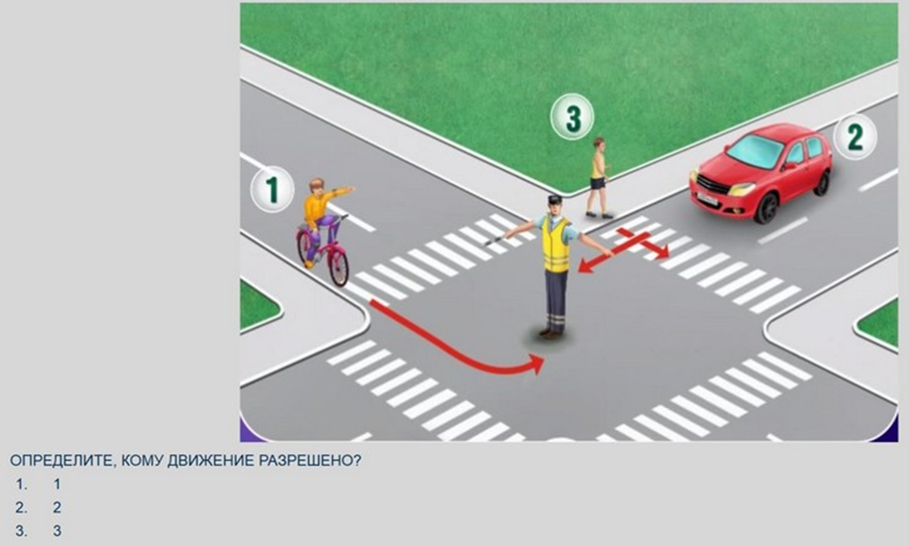
Ответ : пешеходу

Slide 23
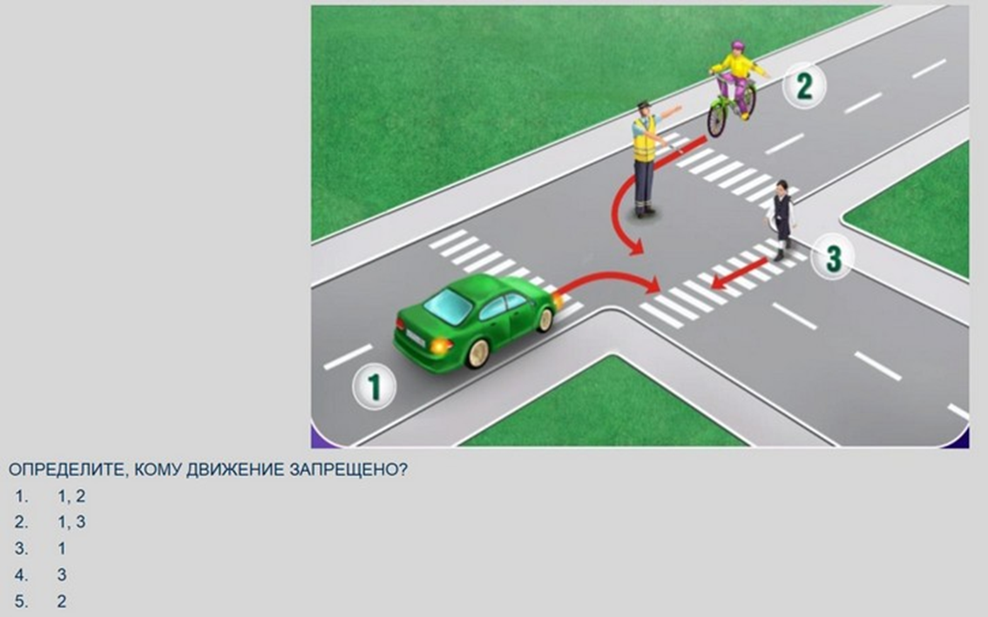
Ответ:1,3

Slide 24
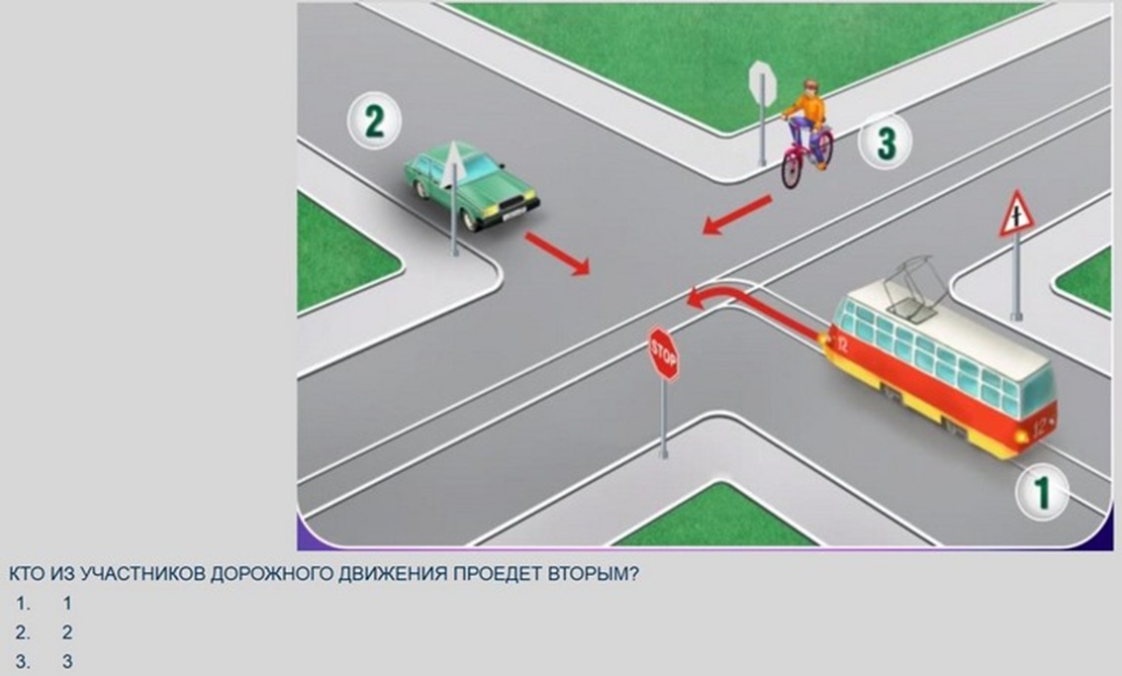
Ответ:2

Slide 25
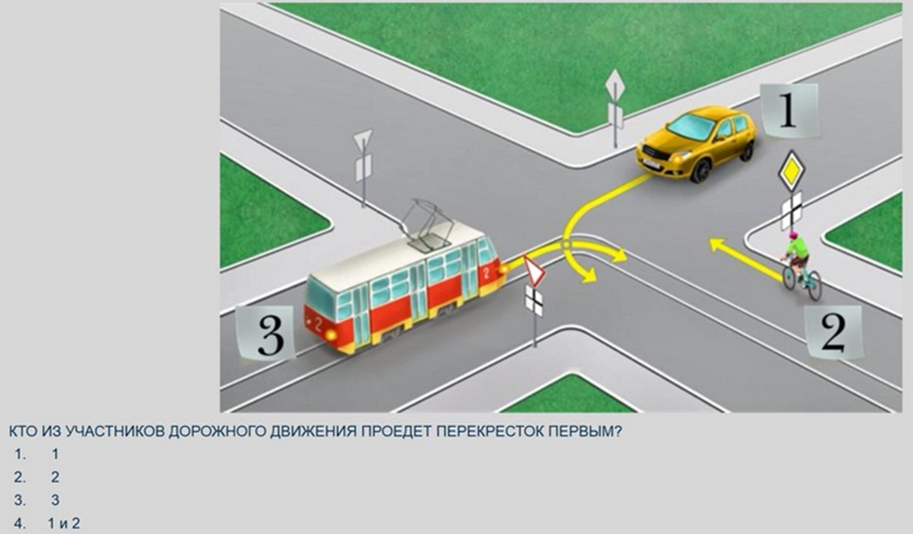
Ответ: 1

Slide 26
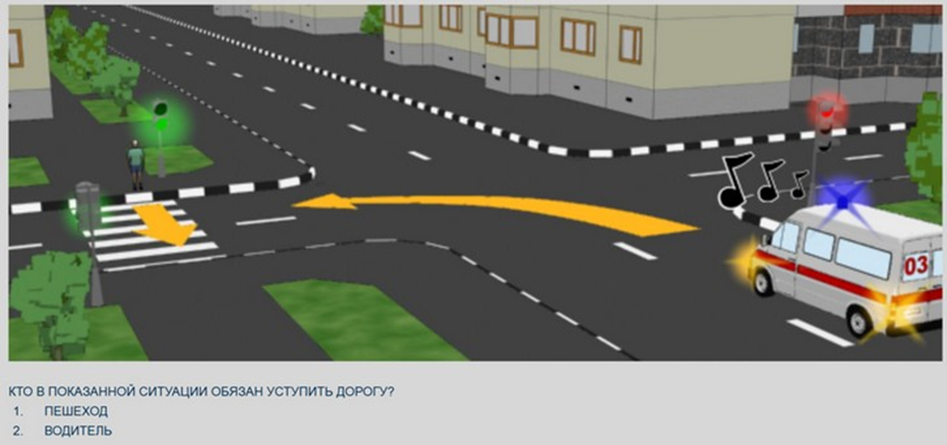
Ответ: пешеход

Slide 27
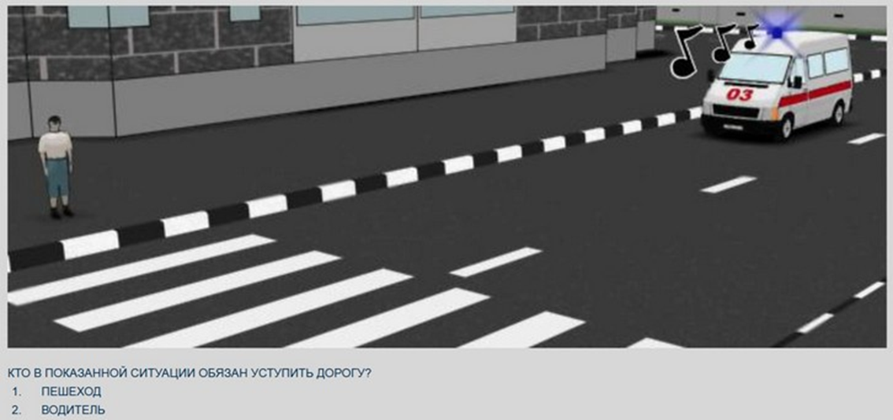
Ответ: Пешеход

Slide 28
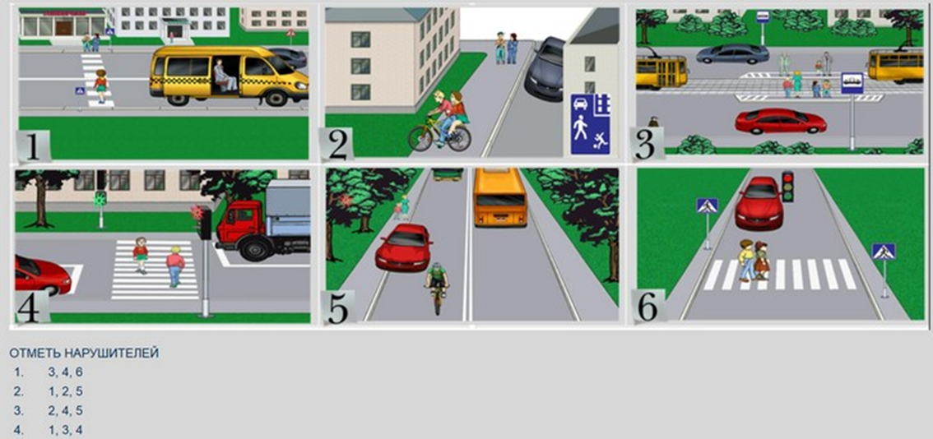
Ответ: 1,2,5

Slide 29
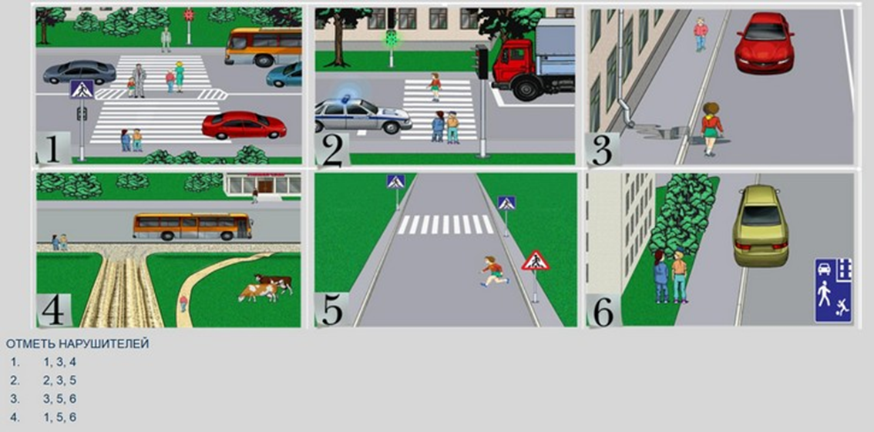
Ответ:2,3,5

Slide 30
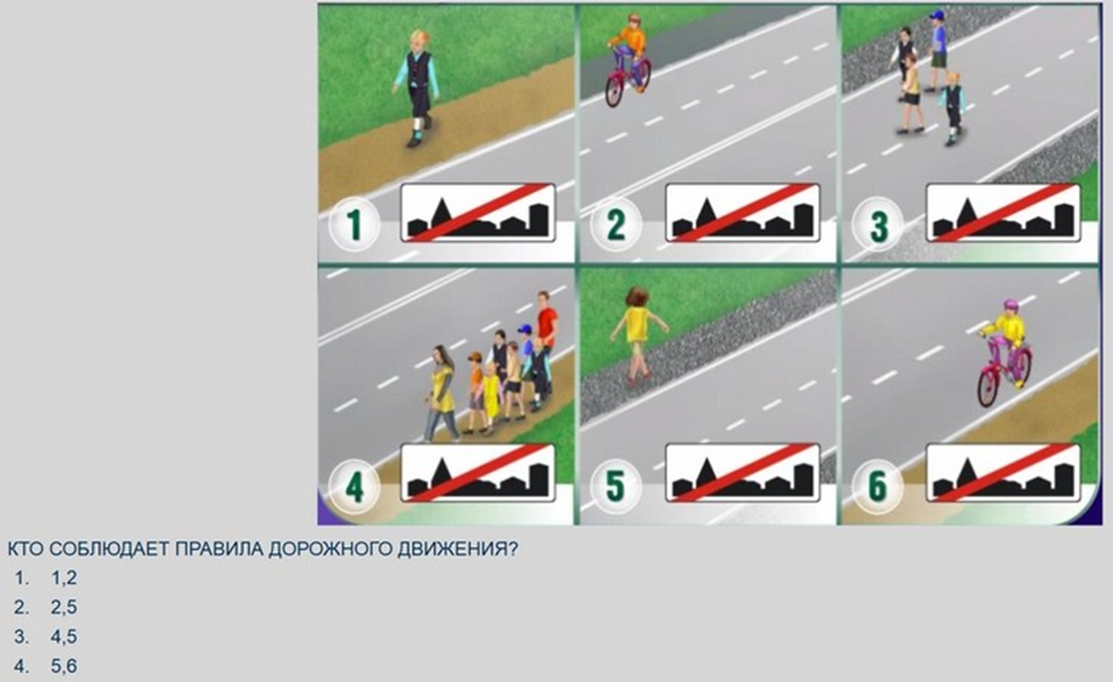
Ответ:2.5

Slide 31
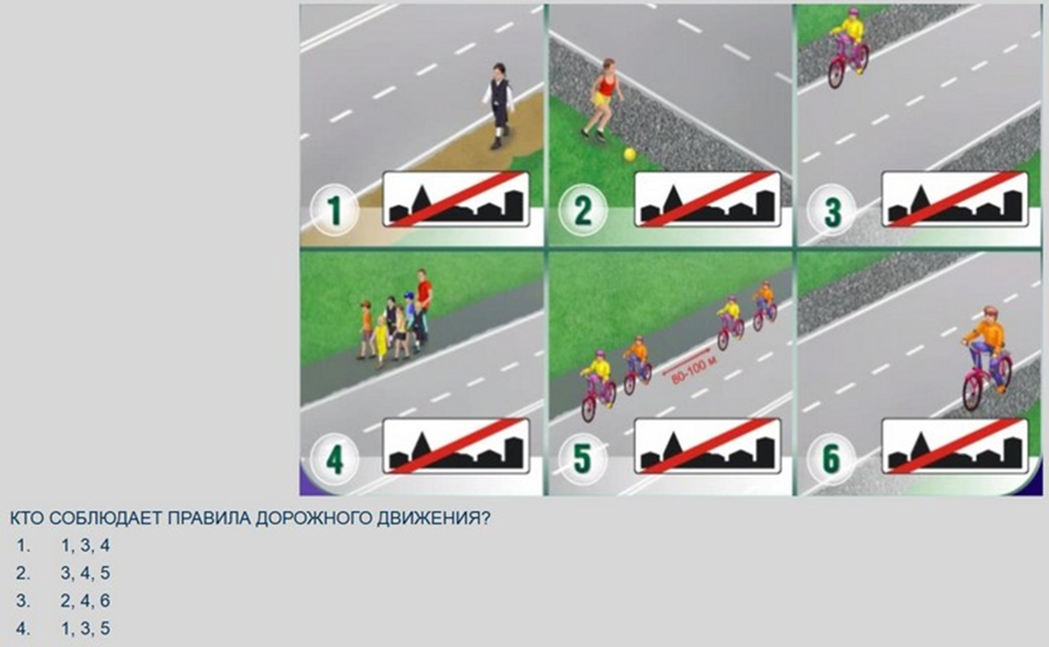
Ответ:1,3,5

Slide 32
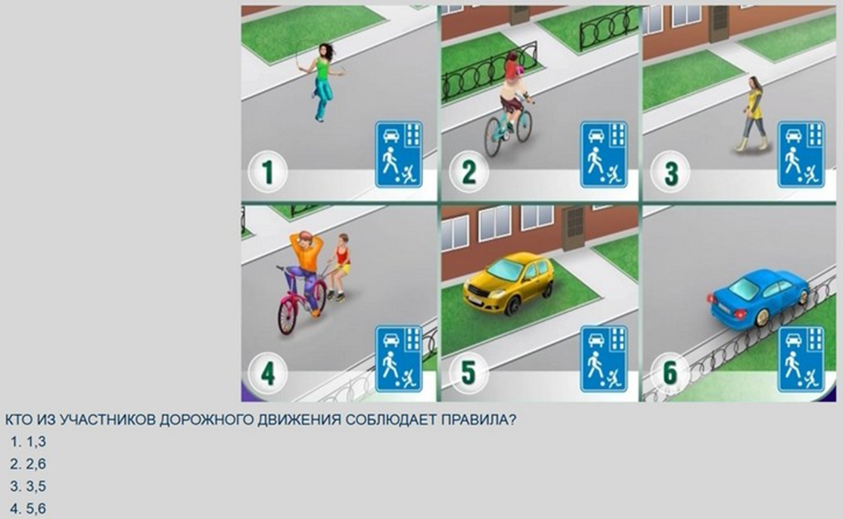
Ответ: 1,3

Slide 33
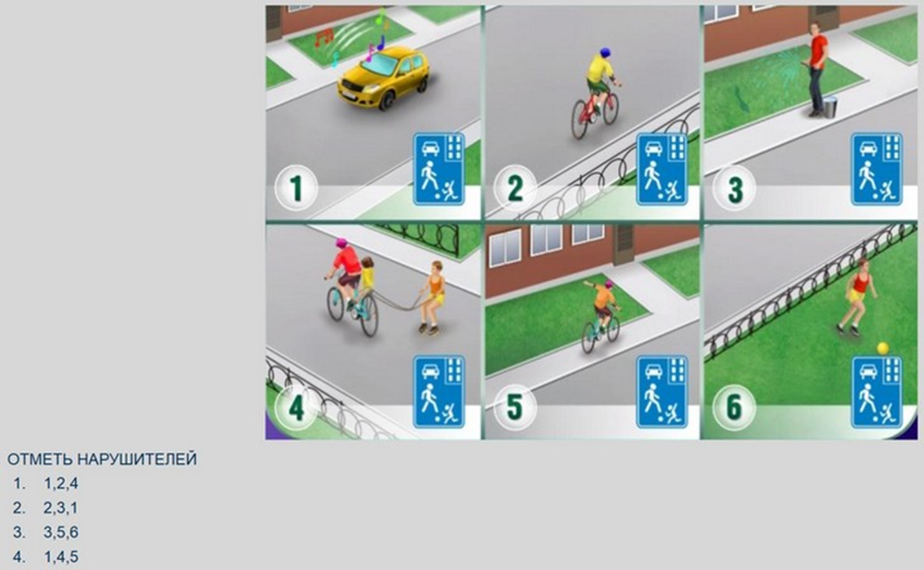
Ответ:1,4,5

Slide 34
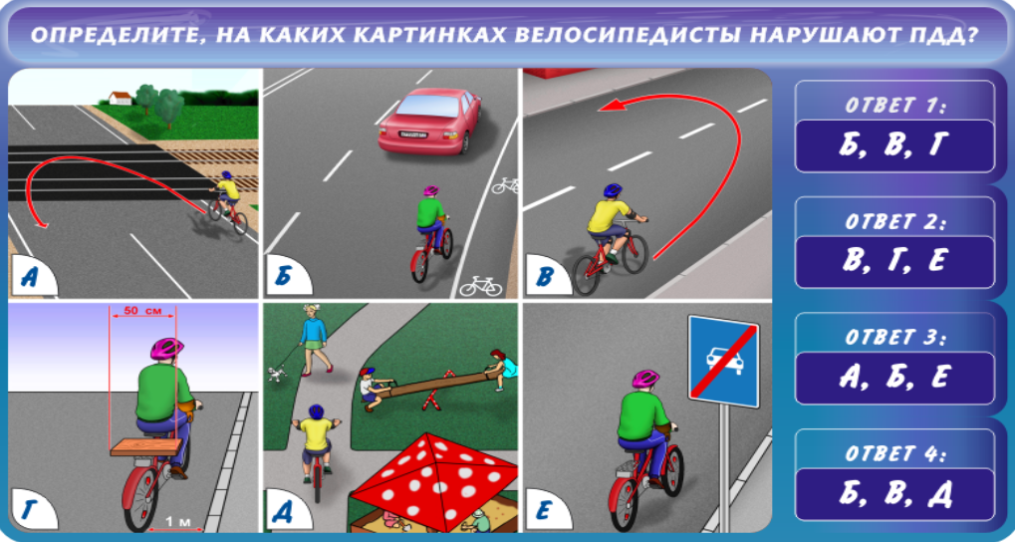
Ответ: А,Б.Е

Slide 35
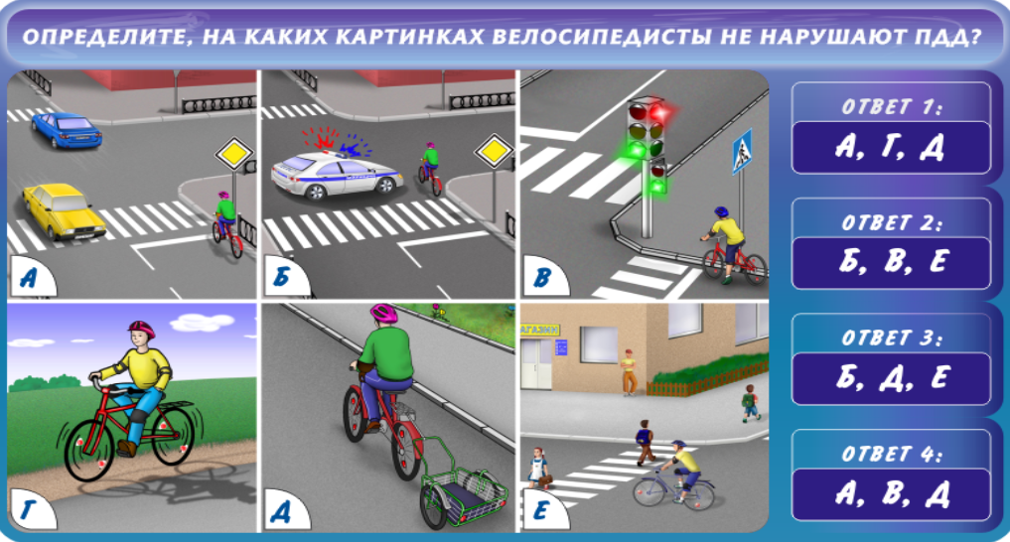
Ответ: А,В,Д

Slide 36
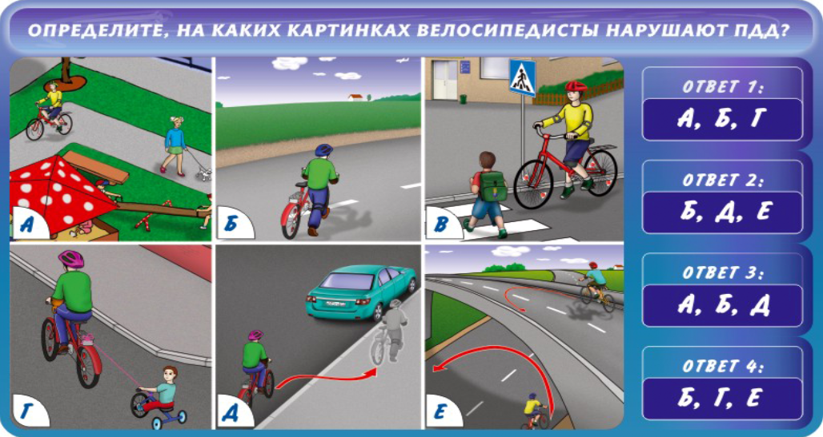
Ответ: Б,Г,Е

Slide 37
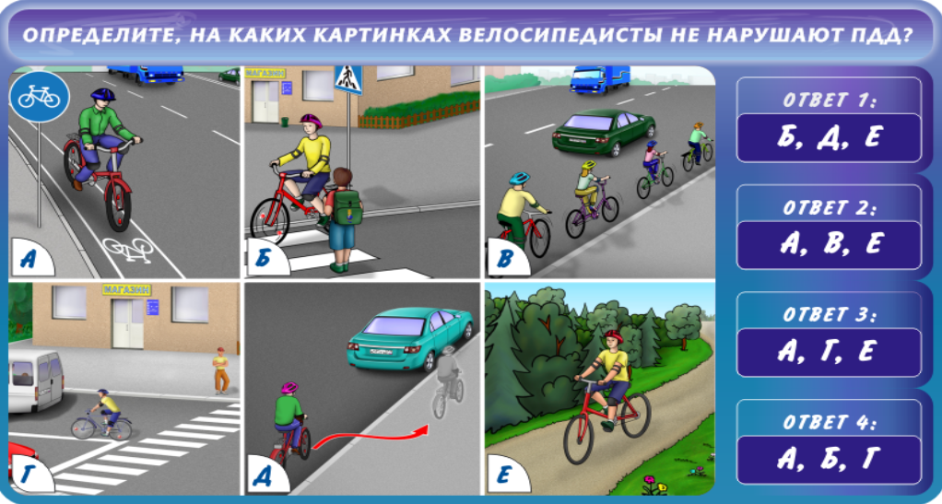
Ответ:А,В,Е

Slide 38
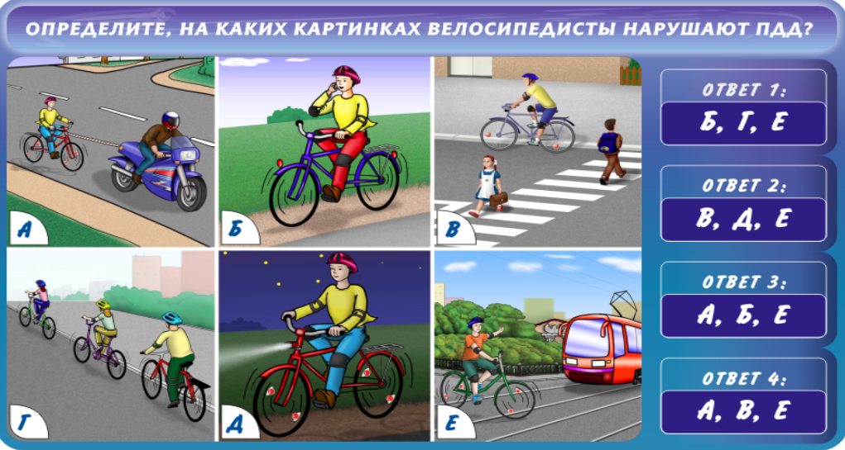
Ответ: А,Б,Е

Slide 39
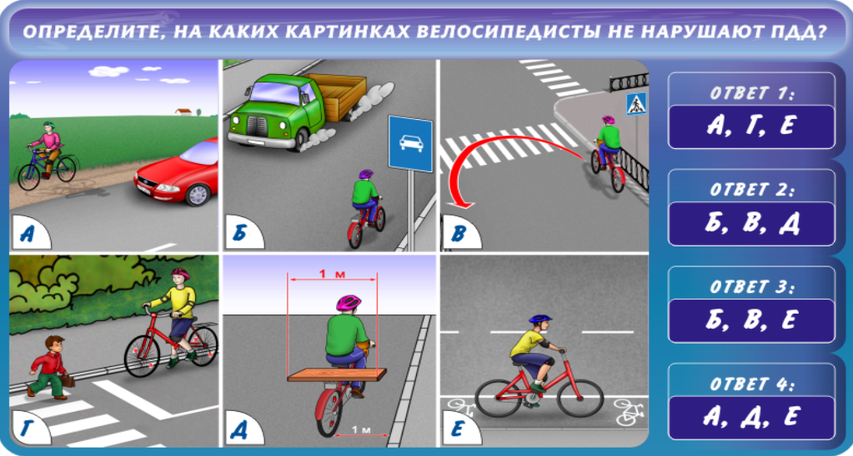
Ответ: А,Г,Е

Slide 40
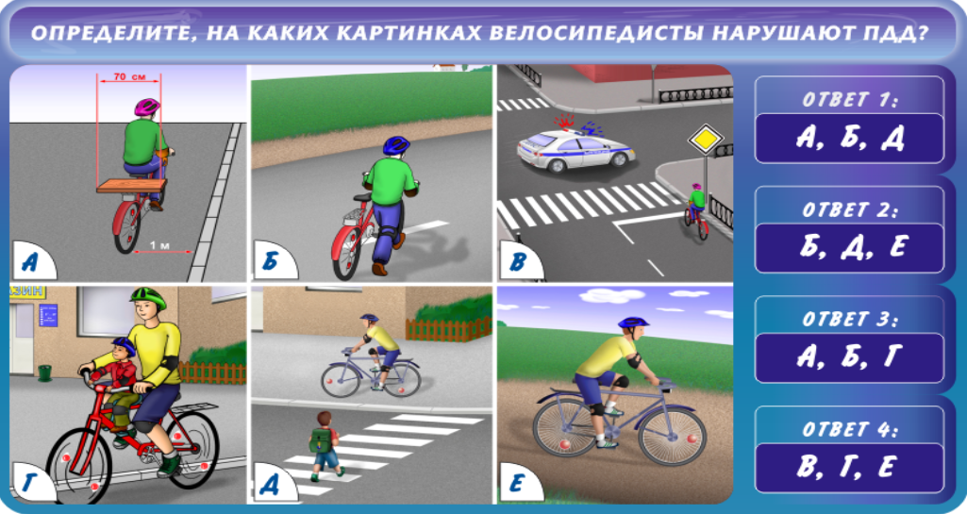
Ответ: А,Б,Д

Slide 41
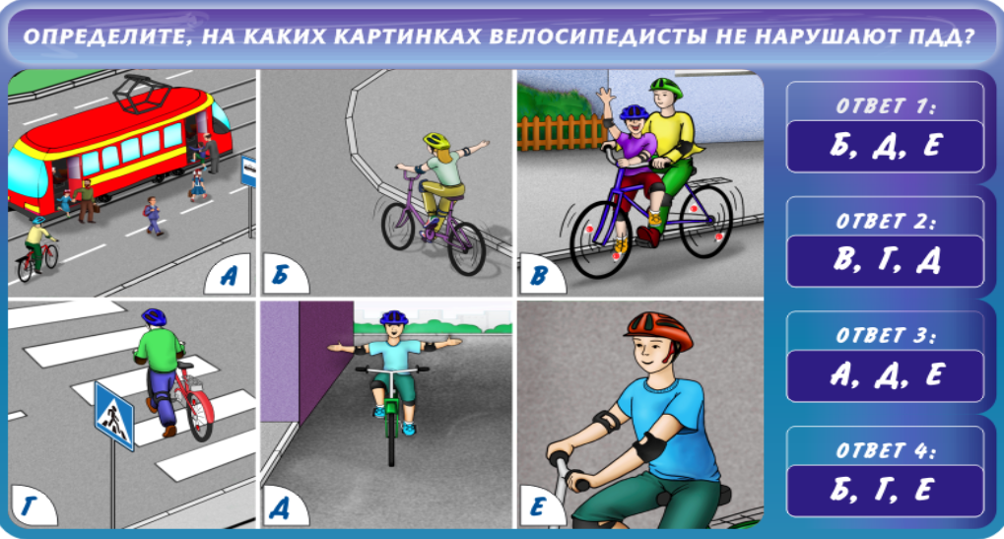
Ответ:Б,Г,Е

